Slide 1
C-3 選手の3次元位置を追跡する バレーボール分析支援システム
制御工学研究室 佐野裕馬
指導教員 外山茂浩

Slide 2
研究背景①
現在のスポーツ指導
感覚的な指導
指導者の”目”に基づく
定量的な指導
機械の”目”で選手の動きをデータ化

Slide 3
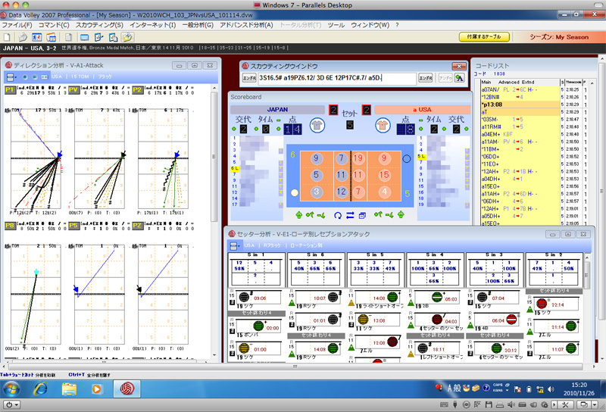
研究背景②
データバレー
課題
1. 複雑な入力コマンド
例：15S.14#K1a26P4.17
2. 主観による選手位置の決定
3. データ精度
専門家がリアルタイムで選手の動きを入力​
→後からプレイの決定率や、選手の位置を 見直せる

Slide 4
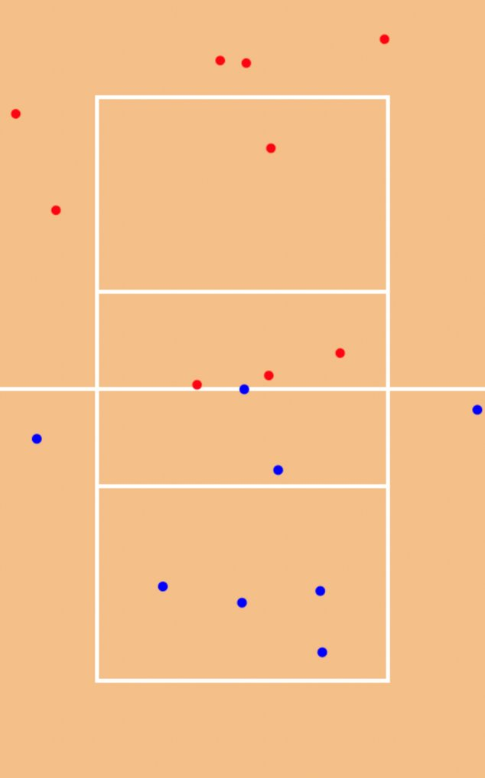
研究背景③
先行研究
選手の足が地面についてる場合に限り
選手の平面位置をカメラ1台で推定可能
選手が跳躍している場合に対応できない
重大な問題

Slide 5
コートの撮影

Slide 6
カメラキャリブレーション（カメラ内部パラメータ）

Slide 7
カメラキャリブレーション（カメラ外部パラメータ）

Slide 8
AlphaPoseによる姿勢推定

Slide 9
映像間の選手の対応付け（手動）

Slide 10
選手の3次元位置推定

Slide 11
選手位置の推定結果(手動)

Slide 12
選手位置の推定結果(手動)

Slide 13
映像間の選手の対応付け(自動)

Slide 14
映像間の選手の対応付け(自動)

Slide 15
映像間の選手の対応付け(自動)

Slide 16
選手位置の推定結果(自動)

Slide 17
選手位置の推定結果(自動)

Slide 18
今後の展望

Slide 19
まとめ

